Slide 1
AYUNTAMIENTO DE SAN PEDRO TLAQUEPAQUE GOBIERNO 2022-2024 Secretaria General del Ayuntamiento Dirección de Delegaciones Agencias Municipales
Secretaria General del Ayuntamiento
Dirección de Delegaciones y Agencias Municipales
Agenda Mensual – Septiembre 2022

Slide 2
JUEVES 1 DE SEPTIEMBRE 2022 Asiste la directora de delegaciones y agencias municipales a Inspección de obra calle Pablo alemán Colonia el cerrito perteneciente a la delegación municipal, asiste la presidenta municipal y diferente personal del municipio A petición del párroco de la Parroquia sagrada familia de Nazaret. Colonia el cerrito perteneciente a la delegación municipal san Martín de las flores asiste la presidenta municipal para mostrar con lo que se cuenta en la parroquia como, capilla de velación, dispensario medico entre otras cosas, la directora de delegaciones y agencias municipales también asiste Visita de la directora de delegaciones y agencias municipales a la delegación municipal San Martin de las flores, debido a la atención del comisario de la policía municipal debido al reporte del párroco de dicha colonia por motivos de personas indigentes que causan grillas, peleas y cosas obscenas lo cual los vecinos levantan reporte | VIERNES 2 DE SEPTIEMBRE 2022 Se Trasladó Personal de Podología a La Delegación Municipal Manuel López Cotilla Asiste La Directora de Delegaciones y Agencias Municipales a La Entrega de Uniformes y útiles Escolares en La Escuela Ventura Anaya en el Fraccionamiento Verde Valle perteneciente a La Delegación Municipal San Martín de Las Flores Reunión Atención a Ciudadanos temas varios .. regularización de la zona y ladrilleras en La Colonia Ex Haciendas del Cuatro perteneciente a la Agencia Municipal La Ladrillera
LUNES 5 DE SEPTIEMBRE 2022 Revisión de pendientes en oficina Actividades administrativas | MARTES 6 DE SEPTIEMBRE 2022 Actividades administrativas | MIERCOLES 7 DE SEPTIEMBRE 2022 Reunión con Secretario General, Delegados y Agentes Municipales Asiste La Directora de Delegaciones y Agencias Municipales a La Inauguración de Cancha Poli Deportiva en La Escuela Anita cárdenas ubicada en la Colonia Santa Anita, asiste La Presidenta Municipal cumpliendo el compromiso y diferente personal del Municipio Asiste La Directora de Delegaciones y Agencias Municipales al Arranque de Obra en La Calle Abasolo en La Colonia Santa Anita, asiste La Presidenta Municipal, Arquitecto de obra y diferente personal del Municipio Entrega de Obra en Calle Rosaura Zapata en La Colonia Cerro del Cuatro perteneciente a La Delegación Municipal Las Juntas, asiste La Presidenta Municipal, Directora de Delegaciones y Agencias Municipales y diferente personal del Municipio Revisión de Pendientes en Oficina | JUEVES 8 DE SEPTIEMBRE 2022 La Directora de Delegaciones y Agencias Municipales visita La Agencia Municipal La Ladrillera para trabajos internos con Agente Municipal Supervisión de Servicio de Podología en La Delegación Municipal Toluquilla Revisión de Pendientes en Oficina Asistencia a taller Formadores Comunitarios en la Colonia Artesanos perteneciente a la Delegación Municipal López Cotilla | VIERNES 9 DE SEPTIEMBRE 2022 Operativo de limpieza poda en etapa 6 del Fracc. Verde Valle perteneciente a La Agencia Municipal La Ladrillera donde asiste personal de Dirección, Directora de Delegaciones y Agencias Municipales, apoya Delegación López Cotilla, Delegación Las Juntas, Delegación Toluquilla Cambio de servicio de Podología de La Delegación Municipal Toluquilla a La Agencia Municipal La Ladrillera Revisión de pendientes en oficina
LUNES 12 DE SEPTIEMBRE 2022 Recolección de personal de podología para llevarlas a punto de servicio Asiste La Directora de Delegaciones y Agencias Municipales al Primer Informe de Gobierno de La Presidenta Municipal de San Pedro Tlaquepaque realizado en Patio San Pedro del Centro Cultural el Refugio Se lleva a Personal de Podología central camionera Revisión de pendientes en oficina | MARTES 13 DE SEPTIEMBRE 2022 Recolección de personal de podología para llevarlas a punto de servicio Reunión en Obras Publicas con el Comité Municipal de Obras Publicas Revisión de Pendientes en Oficina Se lleva a Personal de Podología a estación de tren ligero peri sur | MIERCOLES 14 DE SEPTIEMBRE 2022 Recolección de personal de podología para llevarlas a punto de servicio Revisión de pendientes en oficina Asiste a recorrido Turisco con personas de la tercera edad llamado “Conociendo tu Municipio” Operativo de Limpieza en Fraccionamiento Valle Verde perteneciente a La Agencia Municipal La Ladrillera donde asiste Directora de Delegaciones y Agencias Municipales, Personal de Dirección, Personal y Delegado Municipal López Cotilla, Personal y Delegada Municipal Las Juntas, Personal y Delegado Municipal Toluquilla | JUEVES 15 DE SEPTIEMBRE 2022 Recolección de personal de podología para llevarlas a punto de servicio Reunión en Dirección con Delegados y Agentes Municipales y Comandante de Seguridad Publica con temas de Festividades Patrias Revisión de pendientes en oficina Se lleva Personal de Podología a estación de tren ligero peri sur | VIERNES 16 DE SEPTIEMBRE 2022 Actividad de Fiestas Patrias Supervisión de Delegaciones y Agencias Municipales

Slide 3
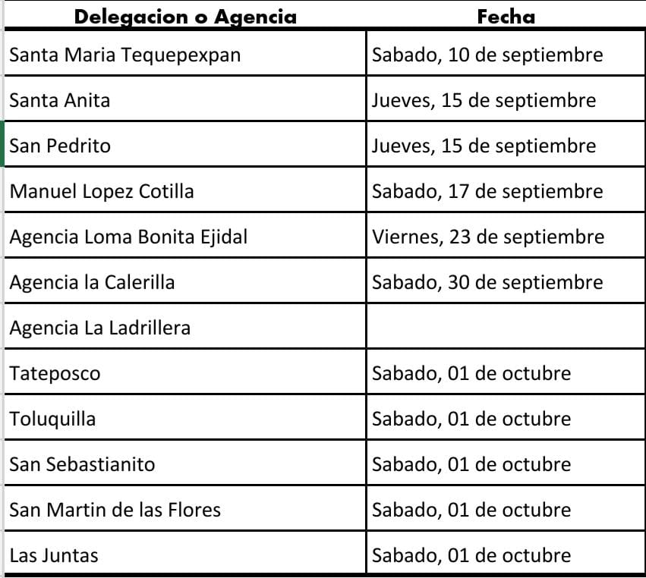
LUNES 19 DE SEPTIEMBRE 2022 Recolección de Personal de Podología y Traslado a Punto de Servicio Revisión de Servicio de Podología instalados en La Agencia Municipal La Ladrillera Asiste La Directora de Delegaciones y Agencias Municipales al Recorrido en La Colonia Juan de La Barrera perteneciente a La Agencia Municipal La Ladrillera por la problemática en drenajes tapados, se supervisa para dar solución Asiste La Directora de Delegaciones y Agencias Municipales al Recorrido en el Fraccionamiento Magnolias perteneciente a La Agencia Municipal La Ladrillera por la problemática en drenajes tapados, se supervisa para dar solución Se lleva al Personal de Podología a Estación de Tren Ligero Periféricos Sur | MARTES 20 DE SEPTIEMBRE 2022 Recolección de Personal de Podología y Traslado a Punto de Servicio Entrega de Despensas y Arranque de Obra en la Calle Rosaura Zapata en la Colonia Lomas del Cuatro perteneciente a La Delegación Municipal Toluquilla, asiste La Presidenta Municipal, Directora de Delegaciones y Agencias Municipales, Delegado Municipal y diferente personal del Municipio Asiste La Directora de Delegaciones y Agencias Municipales con Delegados y Agentes Municipales al Taller de Inducción para la Planeación Operativa 2022-2023 realizado en el Cine Foro del Centro Cultural el Refugio Se lleva al Personal de Podología a Estación de Tren Ligero Periférico Sur | MIERCOLES 21 DE SEPTIEMBRE 2022 Recolección de Personal de Podología y Traslado a Punto de Servicio Revisión de Servicio de Podología en La Agencia Municipal La Ladrillera Revisión de pendientes en oficina Recorrido de Colonias Juan de La Barrera y Fraccionamiento Magnolias pertenecientes a La Agencia Municipal La Ladrillera con el tema de drenajes tapado esto para ver si se dio respuesta al reporte realizado el día lunes Se lleva Personal de Podología a Estación de Tren Ligero Periférico Sur | JUEVES 22 DE SEPTIEMBRE 2022 Recolección de Personal de Podología y Traslado a Punto de Servicio Atendiendo Personal de Mercados y Padrón y Licencia en La Agencia Municipal La Ladrillera Revisión de Pendientes en la Oficina Reunión Formadores Comunitarios Colonia Artesanos Delegación López Cotilla, Nos acompañó mediación Municipal con asesorías y consultas La Academia Municipal Con clase de Globoflexia Operativo Limpieza en Fraccionamiento Valle Verde perteneciente a La Agencia Municipal La Ladrillera, se recuperan Espacios Libres, presente La Directora de Delegaciones y Agencias Municipales, personal de La Agencia Municipal Se lleva Personal de Podología a Estación de Tren Ligero Periférico Sur | VIERNES 23 DE SEPTIEMBRE 2022 Recolección de Personal de Podología y Traslado a Punto de Servicio Reunión en Obras Publicas con Comité de Obras Municipales Revisión de pendientes en oficina Jornada de Salud por parte del ISSSTE, esto en La Delegación Municipal San Martin de Las Flores acercando a los Ciudadanos diferentes servicios presente La Directora de Delegaciones y Agencias Municipales y Delegada Municipal
LUNES 26 DE SEPTIEMBRE 2022 Actividades administrativas Revisión de pendientes en oficina | MARTES 27 DE SEPTIEMBRE 2022 Se Traslada Material y Personal de Servicio de Podología de La Agencia Municipal La Ladrillera a La Delegación Municipal Las Juntas Asiste La Directora de Delegaciones y Agencias Municipales a la Entrega de Programa Social Te Queremos Jefa donde asiste La Presidenta Municipal y diferente personal del Municipio, esto realizado en Patio San Pedro del Centro Cultural el Refugio | MIERCOLES 28 DE SEPTIEMBRE 2022 Actividades administrativas Revisión de pendientes en oficina | JUEVES 29 DE SEPTIEMBRE 2022 Asiste La Presidenta y personal del INEEJAD a la entrega de Certificados de Adultos y Jóvenes que terminan su Educación Básica esto en la Delegación Municipal Las Juntas, presente La Directora de Delegaciones y Agencias Municipales Visita a personal de servicio de podología en la delegación municipal las juntas Revisión de Pendientes en Oficina Asiste la directora de delegaciones y agencias municipales al programa renovando mi barrio realizado en fraccionamiento FOVISSSTE Miravalle asiste la presidenta municipal y diferente personal del municipio | VIERNES 30 DE SEPTIEMBRE 2022 Revisión de pendientes en oficina Asiste la directora de delegaciones y agencias municipales a las instalaciones de Asistencia Social del Estado de Jalisco tema Programas Sociales Mujeres por el Campo
FESTIVIDADES PATRIAS ( ASISTENCIA ) sábado 10 y domingo 11 de septiembre Delegación Municipal Santa María Tequepexpan Jueves 15 y viernes 16 de septiembre Delegación Municipal Santa Anita Jueves 15 de septiembre Delegación Municipal San Pedrito Sábado 17 y domingo 18 de septiembre Delegación Municipal López Cotilla Viernes 23 de septiembre Agencia Municipal Loma Bonita Viernes 30 de septiembre Agencia Municipal La Calerilla

